Slide 1
UI Library介绍
谭新文

Slide 2
PopupLayer介绍
继承图PopupLayer→DialogLayer→AlertDialog→InputDialog
PopupLayer→PreventClickLayer→LoadingIndicator
PopupLayer的主要功能：
1、显示关闭PopupLayer
virtual void show(bool animated = true);
virtual void dismiss(bool animated = true);
2、显示关闭PopupLayer的回调函数
virtual void onShown();
virtual void onDimissed();
3、是否允许其他PopupLayer在上面
void allowOverlap(bool allow);

Slide 3
PopupLayer介绍
4、阻止事件穿透以及点击外面消失
virtual bool ccTouchBegan( CCTouch *pTouch, CCEvent *pEvent );
注意：
1）要阻止事件穿透，需要下层的事件接收控件的优先级不比这个PopupLayer的优先级高。
2）因为DialogLayer有一个全屏的CCMenu，所有不能点击外面关闭。

Slide 4
PopupLayer介绍
5、处理设备的返回按钮事件
static bool handleKeyBack();
m_pDismissedWhenKeyBack
这个函数会把最上面的PopupLayer移除掉。使用方法：
void HallLayer::keyBackClicked( void )
{
if(!PopupLayer::handleKeyBack() &&
!m_broadcastNode->handleKeyBack())
{
ExitConfirmDialog::showDialog();
}
}

Slide 5
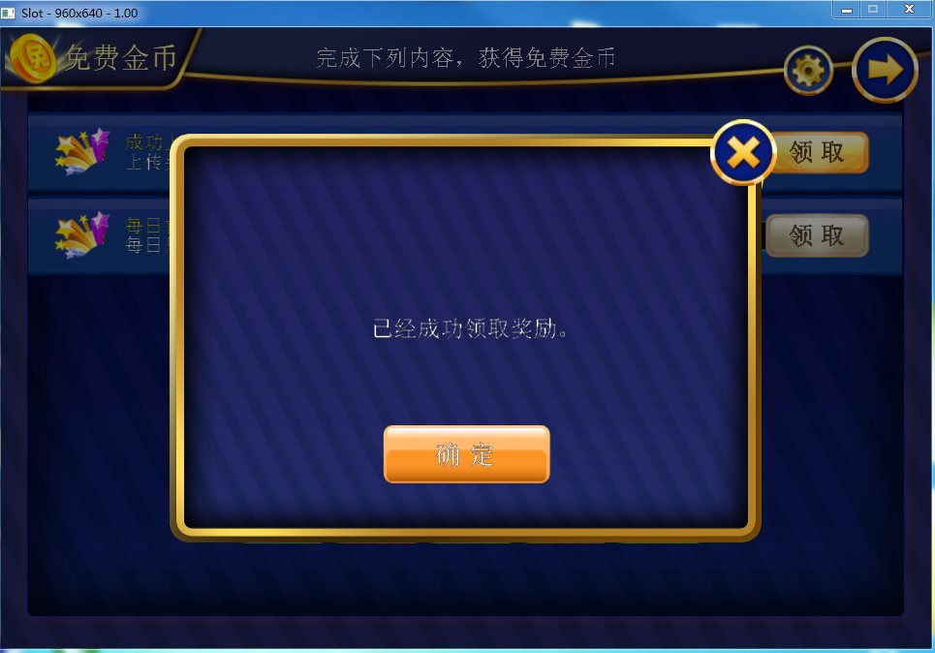
Dialogs介绍
5、处理设备的返回按钮事件
static bool handleKeyBack();
m_pDismissedWhenKeyBack
这个函数会把最上面的PopupLayer移除掉。使用方法：
void HallLayer::keyBackClicked( void )
{
if(!PopupLayer::handleKeyBack() &&
!m_broadcastNode->handleKeyBack())
{
ExitConfirmDialog::showDialog();
}
}
DialogLayer 和 AlertDialog

Slide 6
DialogLayer
1、create(const char* pszFrameImage, const char * pszCloseButtonImage = NULL, CCObject* target = NULL, SEL_CallFunc closeHandler = NULL)。
2、addChildRelativeToFrame不会覆盖Menu。
3、cocos2d::CCPoint m_framePositionLB;

Slide 7
AlertDialog
1、create(const char* bgImage, const char* closeImage, CCArray* buttons);。
2、主要函数都是设置按钮或者文本框的位置
是否购买金币
确 定
取 消

Slide 8
PreventClickLayer
与PopupLayer主要区别是检测是否在Layer里面时的区别：PopupLayer用于检测的是它的所有子元素，PreventClickLayer使用的是它自身。
功能就是阻止事件穿透以及点击外面消失。
设置DismissWhenClickInside用于点击任何地方都能消失。

Slide 9
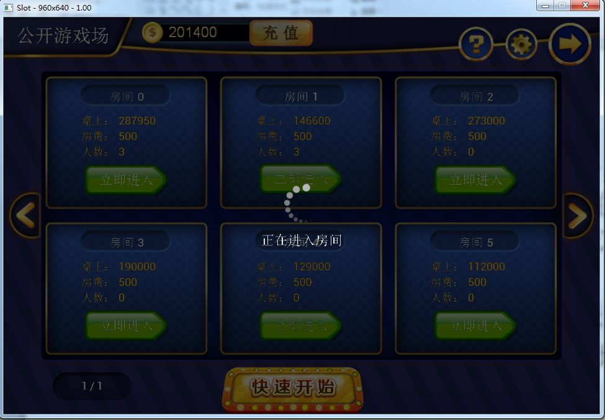
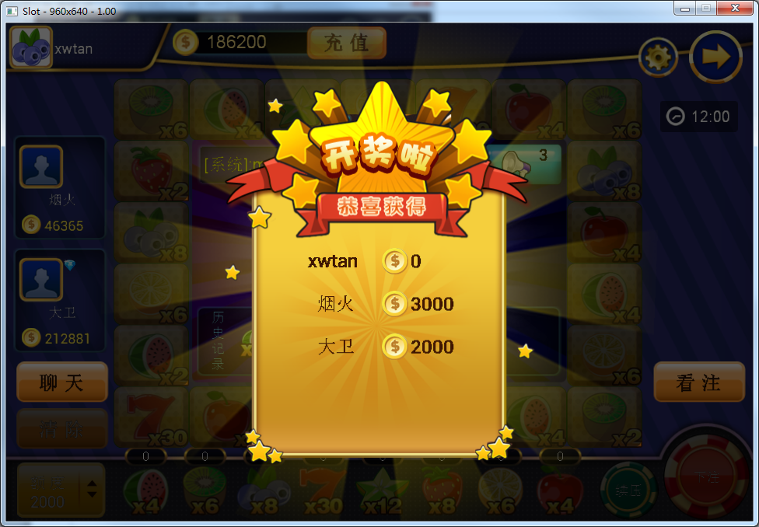
LoadingIndicator
PreventClickLayer

Slide 10
LoadingIndicator
create(const char *indicatorImagePath, CCNode *parent,const char *loadingMessage, const char *timeoutMessage, float);
为了使用方便，如果是添加全屏的LoadingIndicator，可以直接使用ADD_AND_REMOVE_LODING_FUN以及ADD_AND_REMOVE_LODING_FUN_TO_SCENE

Slide 11
ResourceManager.h
PACK_TEXTURE
用法举例
ADD_PACKAGE_SPRITE(share);
ADD_PACKAGE_SPRITE(others);
CCSprite *spriteBg = CREATE_SPRITE(s_imgSharedBgHallLayer);
CCSprite *spriteLog = CREATE_SPRITE(s_imgLoadingLayerLog);

Slide 12
CCGeneralButton和CCMenuItemExtensions
CCGeneralButton继承自CCControlButton， CCMenuItemAuto继承自CCMenuItemSprite，主要封装了按下以及disable时的变化。
它们按下都有特殊的效果，CCMenuItemAuto是通过重写selected， unselected函数实现的， CCGeneralButton是通过重写setHighlighted函数实现的。
CCMenuItemAuto的disable效果有两种，在枚举DisableStateStyle中，其中kDisableStateStyleGray是通过CCGraySprite实现的， kDisableStateStyleDark通过调整按钮的亮度实现。

Slide 13
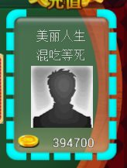
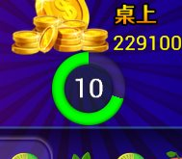
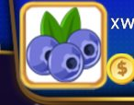

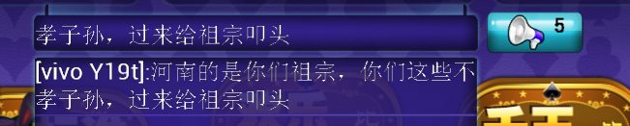
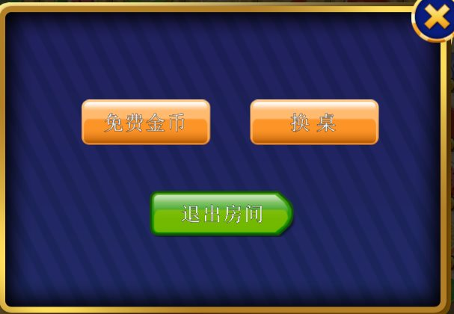
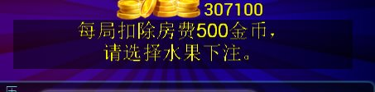
LabelCountdownTimer
CCAsyncImageSprite
CircleCountdownTimer
SliceCountdownTimer
CCControlClip
CCLabelTTFColor
CCGeneralButton和CCMenuItemImageLabel

Slide 14
CountdownTimer
virtual void startCountdown(float seconds, CCObject * pTarget = NULL, SEL_CallFunc selector = NULL, SEL_CallFuncN tickSelector = NULL) = 0;
void setTimeYellowSelector(SEL_CallFunc selector);
void setTimeRedSelector(SEL_CallFunc selector);
SliceCountdownTimer
CircleCountdownTimer
LabelCountdownTimer
CountdownClockType

Slide 15
CCAsyncImageSprite
提供一个URL和一个默认图片，控件会从指定URL下载图片，下载失败显示默认图片。
create(const char * url, const char* defaultImage, cocos2d::CCSize imageSize);
CCControlClip
放在另一个CCNode的外面，裁剪掉这个CCNode超出CCControlClip的部分。
从CCScrollView里面抽出beforeDraw
， visit，afterDraw三个函数实现。

Slide 16
CCLabelTTFColor
一个有黑色背景的Label，BackgroundCornerStyle属性可以定义圆角，setColor函数貌似没用（手机上没试过）。
CCLabelWithBg与CCLabelWithScale9Bg
一个有黑色背景的Label，BackgroundCornerStyle属性可以定义圆角，setColor函数貌似没用。

Slide 17
CCMenuItemCheckBox
单个元素选中以及未选中切换
CCMenuItemRadioButton
CCMenuRadioGroup
多个元素之间选择一个
CCToggleSprite
CCToggleSpriteArray
多个图片之间进行选择

Slide 18
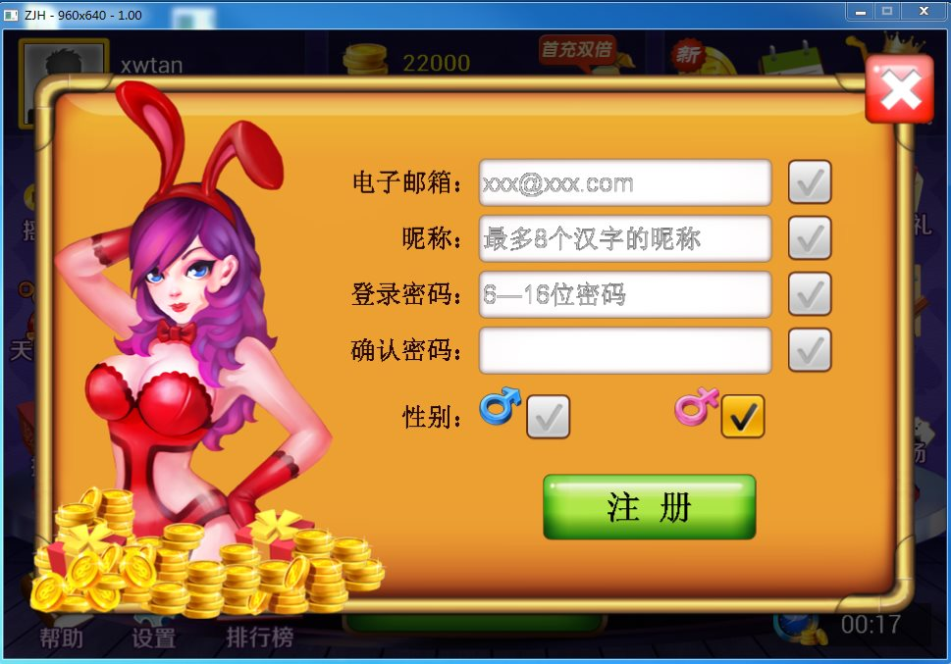
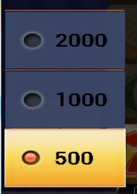

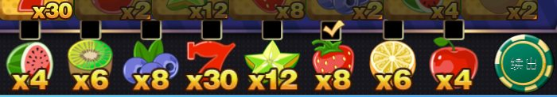
CCMenuItemRadioButton
CCSelectableTableView
CCMenuItemCheckBox和CCMenuItemRadioButton
CCToggleSpriteArray

Slide 19
CCMenuLongPress
支持长按的Menu，提供m_longPressContinueHandler回调函数就好了
CCPagingTableView
在TabView中添加一个page的概念，滑动的时候能停留的page的固定位置。主要是通过重写relocateContainer函数实现。有一个delegate可以在滑动结束时进行需要的操作。

Slide 20
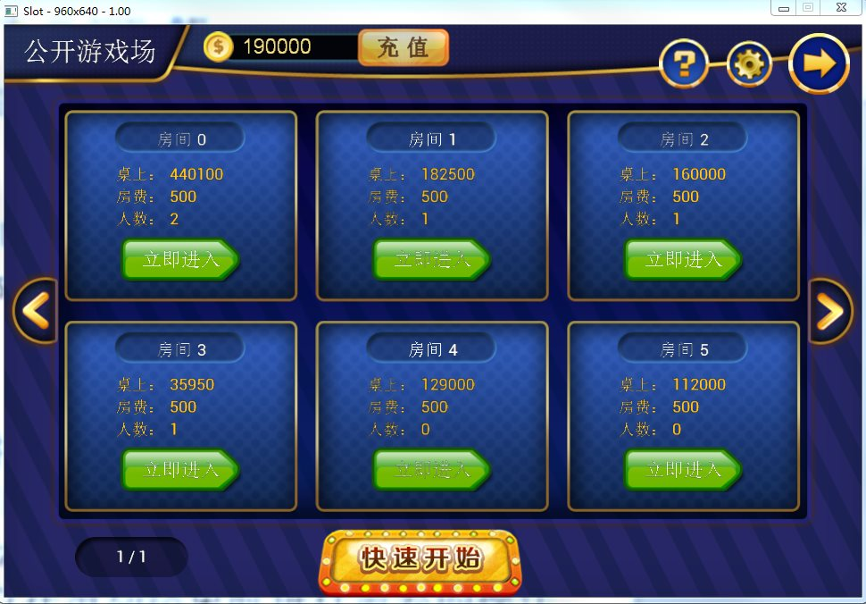

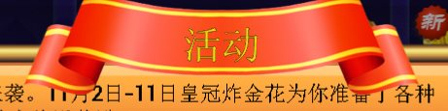
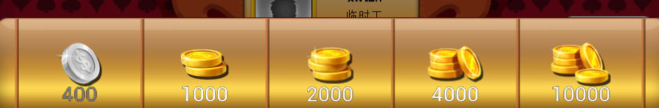
CCLabelClock
CCNetworkStateSprite
SymmetrySprite
CCPagingTableView
CCGraySprite

Slide 21
CCSelectableTableView
CCSelectableTableViewCell
virtual void onSelected() = 0;
virtual void onUnselected() = 0;
CCSelectableTableViewDelegate
virtual void tableCellSelected(CCTableView* table, CCTableViewCell* cell, int cellIndex) = 0;

Slide 22
CCLabelClock
CCGraySprite与CCGrayScale9Sprite
CCNetworkStateSprite
CCNumberAddAction
MaskShineSprite
SymmetrySprite
SymmetryFlipStyle
SymmetrySource
ToastManager

Slide 23
UIHelper
设置label的值
setLabelStringV
setLabelValue
创建常用UI的辅助函数
createLabel
createAlertDlg
createSprite
createMenuItemAuto
显示对话框
showMessageDialog
showPromptDialog
渐出动画
bubbleFade

Slide 24
娱乐
1.两个人轮流往2013*2013的棋盘里面放国际象棋中的王（可横竖斜各吃一格），新放入的王不能被以前的王吃掉。如果某个人不能继续放了，就输了。问是否存在必胜的方法。
2.有个小球放在一个无穷数轴的某个整数点上面，初始位置不定。甲乙两人玩游戏，甲每次猜小球的位置，乙告诉甲是否猜对，如果猜对了游戏结束，如果猜错了乙会把小球往左或右移动一格，每次移动方向是固定的，但是甲不知道移动的方向。移动结束后甲继续猜位置，如此不停进行游戏。问甲是否有某种猜位置的方法能保证在有限步以内一定能结束游戏。

